Slide 2
Počátky firmy
V souvislosti s výukou praxe, jsme dostali úkol založit žákovské firmy. V naší skupině jsme udělali rychlý ,,Brainstorming“, kde jsme se shodli na jednotném názoru, že se budeme zabývat výrobou klíčenek. Další částí našeho sezení bylo vymýšlení názvu firmy. Sešlo se spousta návrhů. Kvůli možné výrobě z epoxidové pryskyřice nejenom klíčenek, jsme jednohlasně odhlasovali název ,,EPOX mirpeace“.
Při výrobě přívěšků na klíče ze dřeva ředitel firmy dospěl k nápadu vyrábět několik jiných výrobků. (cedule, podtácky). Výroba z pryskyřice se nadále odsouvá.

Slide 3
O nás
Jsme žákovská firma plná mladých a šikovných lidí. Zabýváme se převážně výrobou ze dřeva Naše výrobky jsou 100% ruční práce, každý kus je proto originál. Jelikož chceme našim zákazníkům vyjít vstříc, vedeme i výrobu na zakázku.

Slide 4
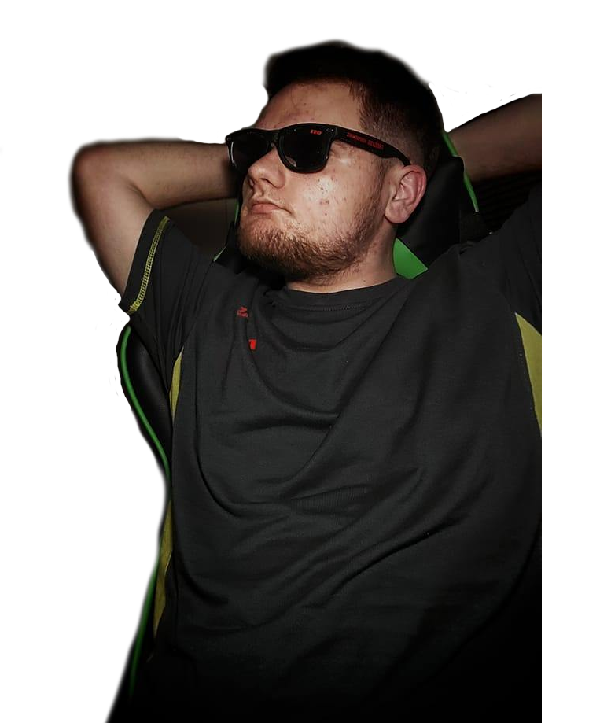
Generální ředitel
Miroslav Piska
Vedení firmy

Slide 5
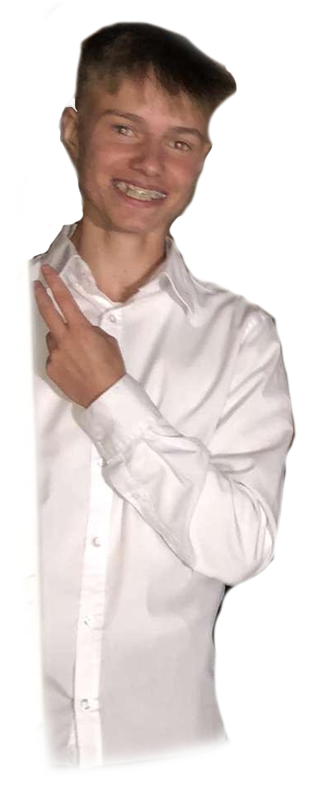
Zástupce ředitele a mluvčí
Patrik Hájek
Zastupování generálního ředitele při nepřítomnosti
(pozorovatel konkurenčních firem)

Slide 6
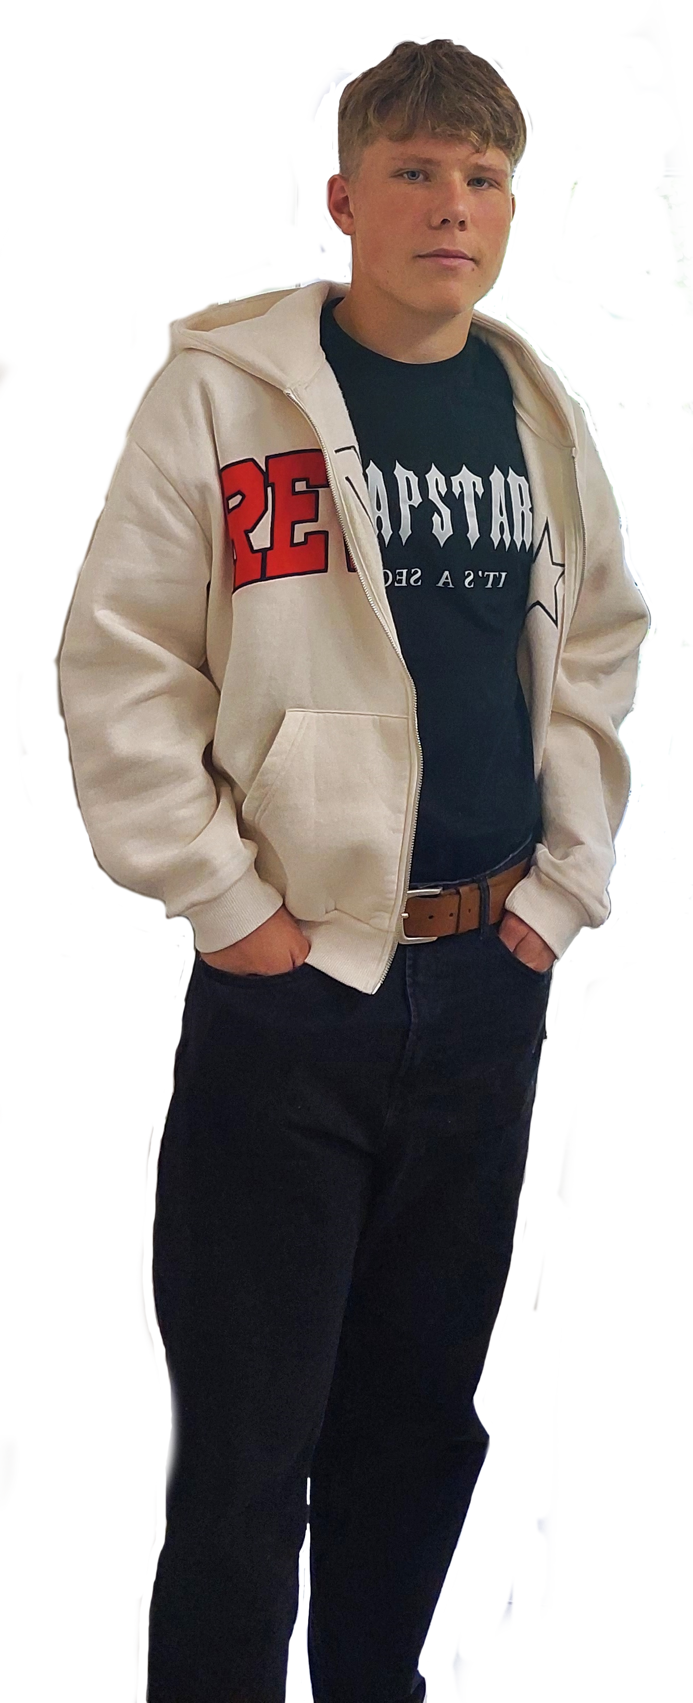
Obchodní ředitel
Adam Stehlík
Zajišťování prodeje
Vedení účetnictví ve firmě

Slide 7
Vedoucí reklamačního oddělení
David Staněk
vyřizování reklamací
zastupování obchodního ředitele při nepřítomnosti

Slide 8
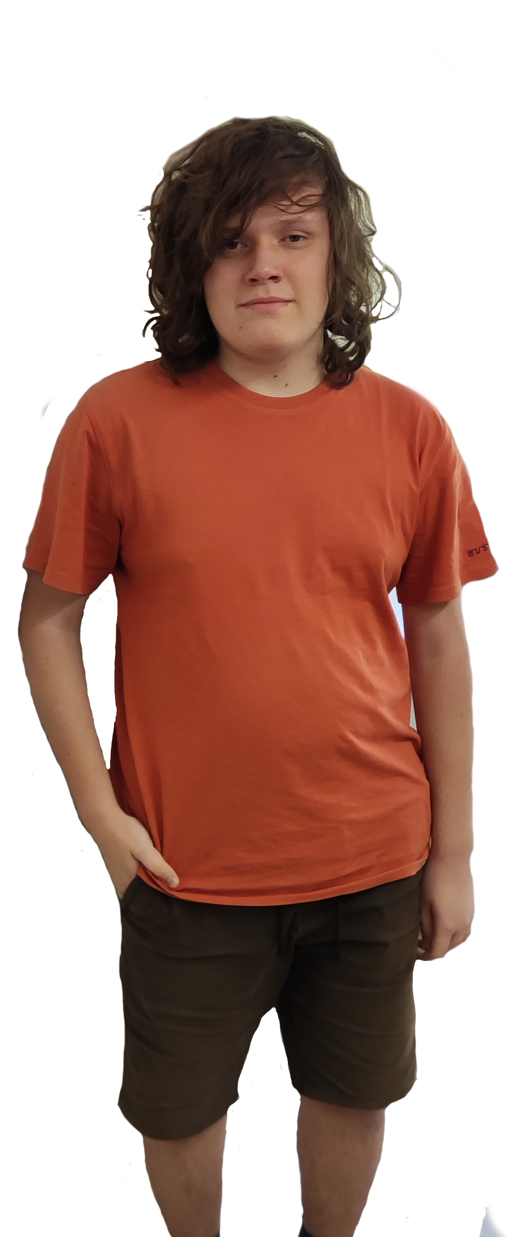
Marketingový ředitel
Martin Švehla
Propagace firmy

Slide 9
Naše výrobky
Dřevěné podtácky
Pivní podtácky s různým motivem potisku. Výborný doplněk na stůl. Plní nejen svoji funkci jako podtácek, ale jde použít i jen jako dekoraci do interiéru. Potisk je ošetřen proti poškrábání. Po domluvě je možný potisk na objednávku.

Slide 10
Naše výrobky
Dřevěné klíčenky
Přívěšky jsou že 100% ruční práce. Použité dřevo opracovával před 20 lety již zesnulý praděda Josef. Dřevěné kulatiny dlouho ležely v šopě (přístřešku) bez povšimnutí. Až teď jsou použité na výrobu přívěšků v naší firmě. Motiv na dřevě je natištěn a vzor si můžete po domluvě zvolit libovolný.

Slide 11
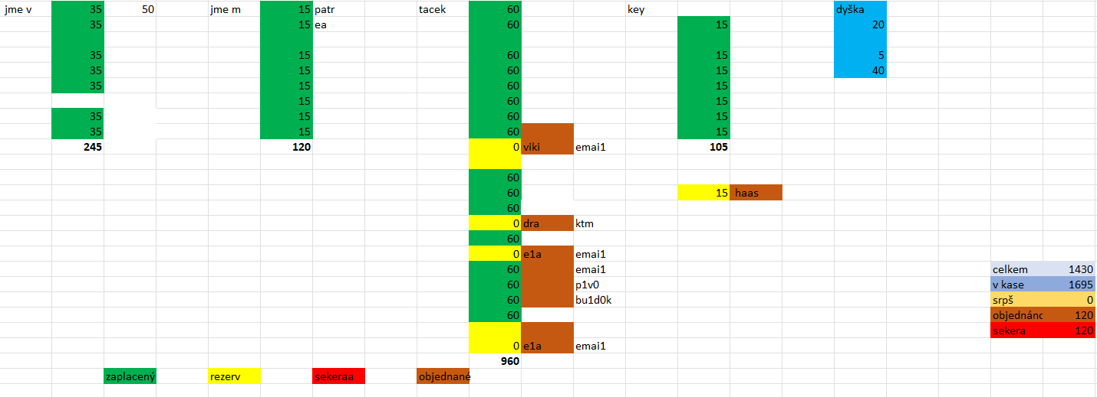
Vánoční a Velikonoční jarmark
Dne 13.12.2023 proběhl ve škole ISŠA vánoční jarmark, kterého jsme byli součástí a uskutečnili tak první prodej výrobků. Veškeré záznamy o příjmech a výdajích jsme vedli v elektronické podobě. Pro zákazníky jsme rozšířili sortiment o jmelí.
Dne 25.3.2024 proběhl ve škole ISŠA velikonoční jarmark. K naší firmě se připojila druhá firma Vaxtime, se kterou jsme spojili prodej. Prodej byl pro nás ztrátový.
Naše vedení financí v Excelu

Slide 12
Graf prodaného zboží

Slide 13
Finance
Materiál 20 ks podtácků – 300 Kč
Lepidlo na tisk – 130 Kč
Kroužky na 20 klíčenek – 65 Kč
Doprava – 439 Kč
Dotace -> + 500
Náklady -> 434
Výdělek -> 1434 Kč

Slide 14
Hodnocení
První prodej hodnotíme úspěšně
Největší úspěch měly podtácky
Pracujeme na dalším rozšíření sortimentu
Velikonoční jarmark nebyl úspěšný

